Slide 1
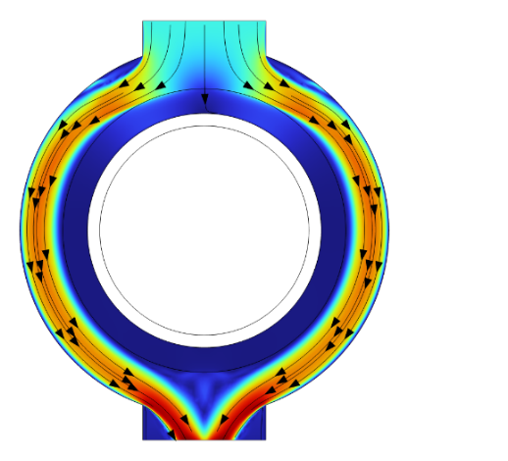
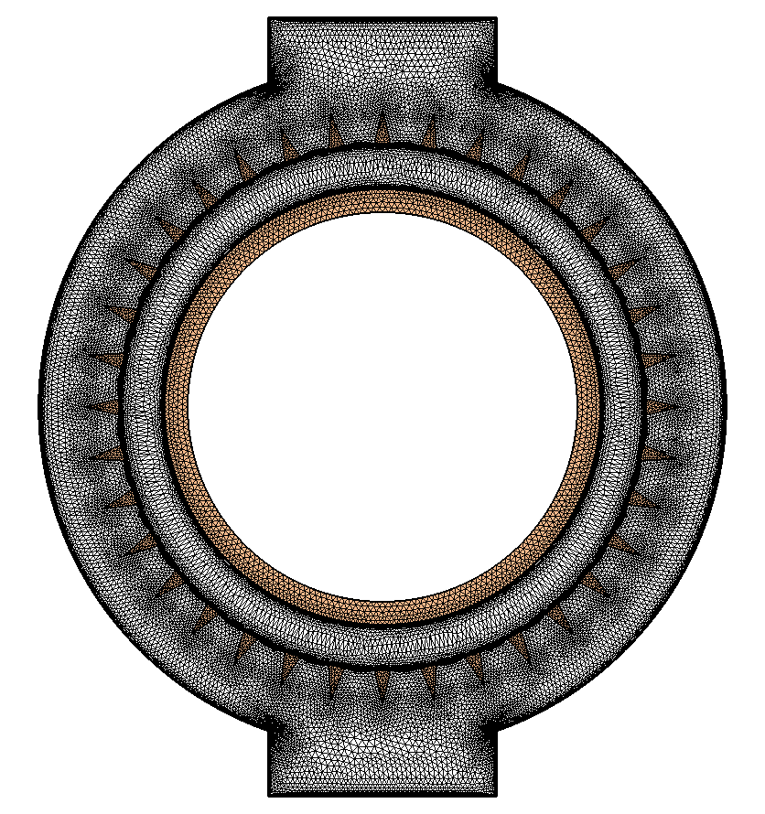
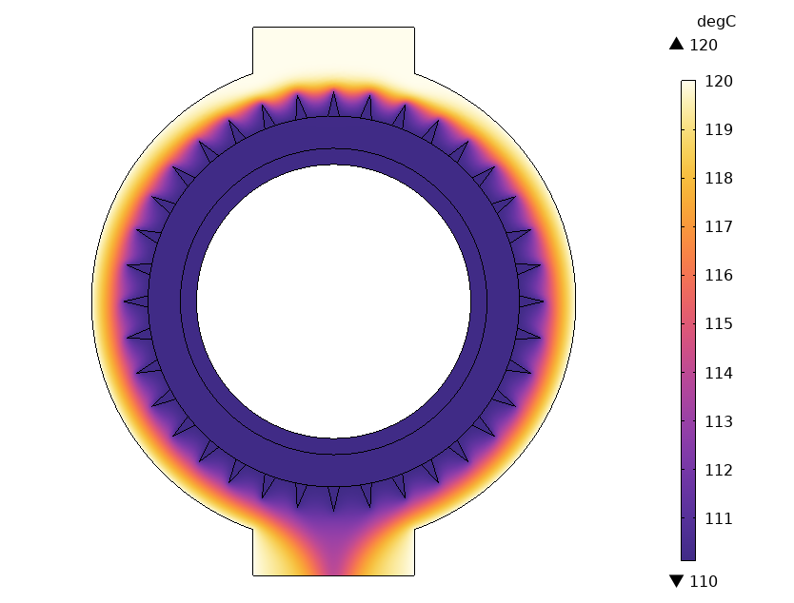
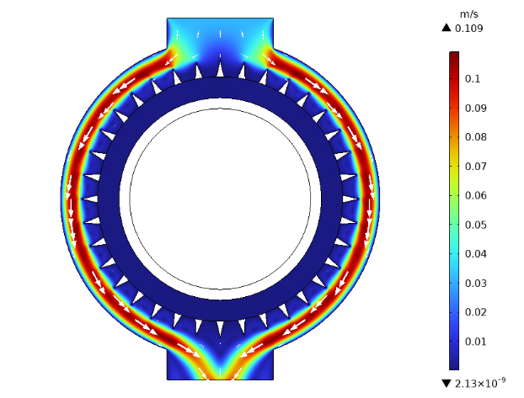
管外制冷剂的高温流动及传热耦合 CFD 研究
吕昊天¹
1. 上海交通大学制冷与低温工程研究所.
摘要
高温工况下管壳式换热器的换热性能显著衰减，液膜增厚与表面张力削弱导致传热效率降低，严重制约高温热泵系统的发展。为揭示高温冷凝条件下的流动与传热机制，本文基于 COMSOL Multiphysics® 6.2 建立了光管、毛细芯管和翅片管三类换热管模型，利用有限元法与计算流体力学（CFD）方法，开展多物理场耦合仿真。模型中引入 L-VEL 湍流模型与 Brinkman 多孔介质模型，并通过网格无关性验证与参数化分析，确保计算结果的准确性与普适性。
结果表明：光管存在明显的速度和压强梯度，但边界层厚、热阻大，换热效果有限；毛细芯结构均化了温度场，降低流动阻力并促进相变；翅片管则显著增强湍流与换热效率。进一步研究发现，翅片与毛细芯的复合结构强化系数超过 3，是单翅片结构的两倍以上，可显著降低换热温差并提高传热系数。
综上，本研究揭示了不同强化结构对高温冷凝流动与传热特性的调控机理，为高温热泵与新型管壳式换热器的设计优化提供了数值依据和工程参考。
方法
本研究针对高温冷凝工况下工质热物性衰减、液膜增厚及排液困难等问题，提出了“流动–传热协同强化”的结构设计方法。通过在翅片管外表面引入毛细芯与尖锐翅片复合强化结构，调控液膜厚度与横向输运特性，实现液膜导热与界面更新的协同增强。基于CFD数值模拟，建立了包含相变传热、重力及表面张力耦合的管外冷凝模型，结合温度场、流动场及热阻分析，揭示了不同结构参数对高温冷凝性能的影响规律。
图 1. 几何与网格.
结果
仿真结果表明，复合强化管在高温条件下显著提升了传热性能，其综合换热系数较光管提升超过3倍、较普通翅片管提升约2倍。强化结构有效减薄了冷凝液膜，降低了局部换热温差，并改善了排液稳定性。进一步分析发现，毛细芯结构通过毛细回流作用促进液膜再分布，尖锐翅片增强界面扰动与导热效率，两者协同作用实现了高温冷凝过程中的高效传热与液膜动态调控。
图 2. 温度与流速分布
REFERENCES
[1] GOULD T. World Energy Outlook 2020[R].Beijing:IEA,2020.
[2]WIJESINHA, H, BARBARÀ. Summary of Global Climate Action at COP 28[R]. UAE: United Nations Climate Change Conference (UNFCCC), 2023

